Slide 1

Recommend Track
AI 13기 I반 이예지

Slide 2

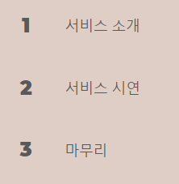
CONTENTS
ⓒSaebyeol Yu. Saebyeol’s PowerPoint

Slide 3

PART 1
서비스 소개

Slide 4





서비스 소개
Part 1

Slide 5



서비스 소개
Part 1
좋아하는 음악으로
취향 파악이 가능하다면?
다 들어보지 않고도
취향의 음악 골라 듣기 가능

Slide 6
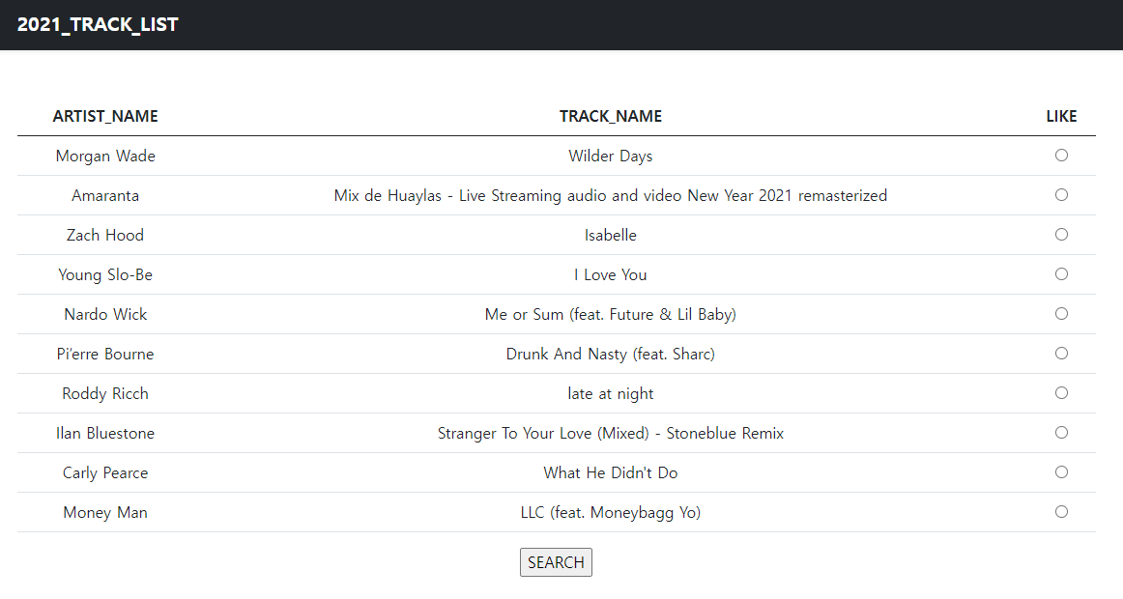
서비스 소개
Part 1

Slide 7
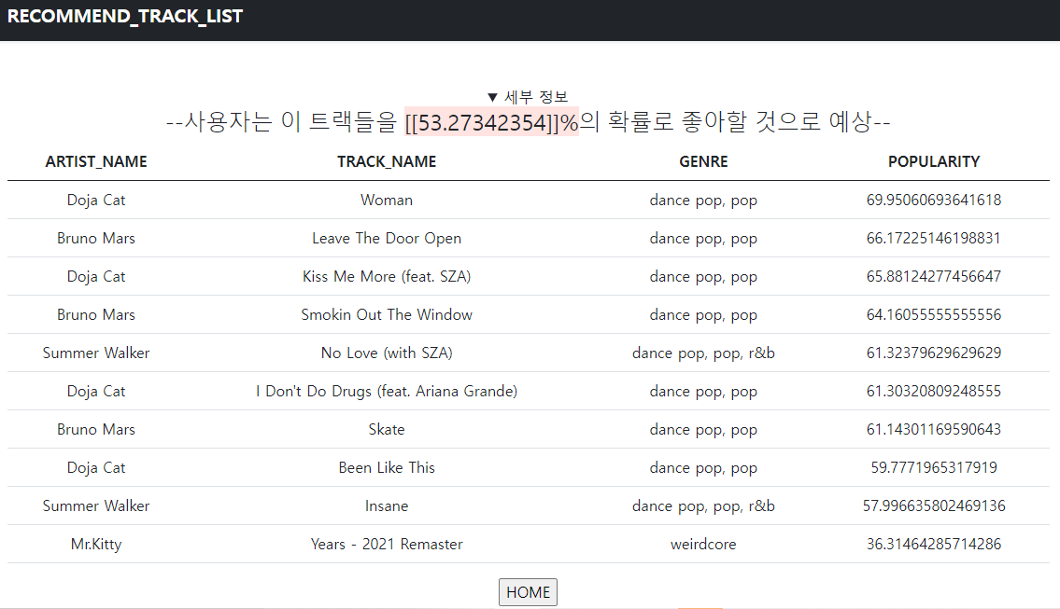
서비스 소개
Part 1

Slide 8
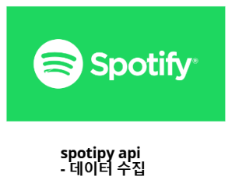






파이프라인
Part 1

Slide 9

PART 2
서비스 시연

Slide 10
서비스 시연
Part 2
서비스 시연
대시보드

Slide 11
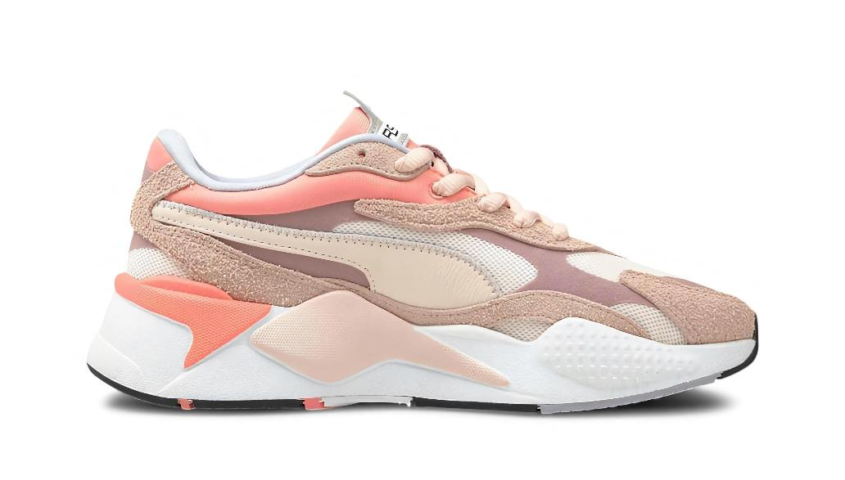
PART 3
마무리

Slide 12
마무리
Part 3
001
002
003
004
데이터
예측 모델
웹
배포
+ 검색기록을 통한 취향 분석, 그 날의 기분에 따라 추천

Slide 13
[
]
THANK YOU
https://github.com/Leeyeji13/Section3_project

